Slide 1

Part 3: IoT Development with NETPIE (IoT Activity Kit)
by NETPIE.io
Customized/presented by Dr.Varodom Toochinda, Nov 7, 2018

Slide 2
Code Lab
>>> LAB01 : NETPIE-KidBright, HTML Chat Device Key : netpie device send message
Session Key : HTML send message using NETPIE
>>> LAB02 : NETPIE-KidBright Switch switch ON-OFF LED of netpie Device
>>> LAB03 : NETPIE-KidBright DHT connect Temp&Humid sensor and publish
>>> LAB04 : NETPIE-KidBright FEED connect Temp&Humid sensor and publish and save in FEED
>>> LAB05 : NETPIE-KidBright SmartFarm
connect sensor and use for irrigation management with FREEBOARD

Slide 3


LAB 01 - HTML Chat
chat
HTML send message using NETPIE

Slide 4
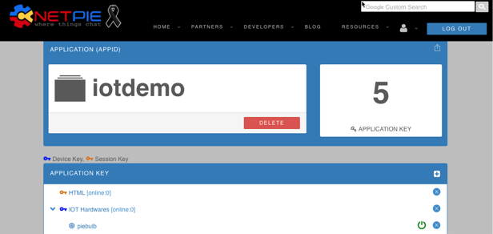
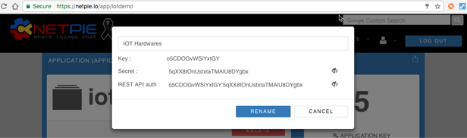
Application ID
APPID
Key,Secret

Slide 5
LAB 01 - HTML Chat
basic.html
1. call Microgear library
<script src="https://cdn.netpie.io/microgear.js"></script>
2. Variable declaration for NETPIE connecting
<script type="text/javascript"> const APPID = "YOUR_APPID"; const KEY = "YOUR_KEY"; const SECRET = "YOUR_SECRET"; const ALIAS = "html5";
var microgear = Microgear.create({ key: KEY, secret: SECRET, alias : ALIAS });
</script>

Slide 6
LAB 01 - HTML Chat
3. event listener
<script type="text/javascript"> microgear.on('message',function(topic,msg) { document.getElementById("data").innerHTML += msg + "<br>"; }); microgear.on('connected', function() { microgear.setAlias(ALIAS); document.getElementById("data").innerHTML = "Now I am conn.. ...
}); </script>

Slide 7
LAB 01 - HTML Chat
4. Message send loop
<script type="text/javascript">
...
setInterval(function() { k = k+1; microgear.chat(ALIAS,"Chat to myself no: " + k); },5000); </script>
5. connect to NETPIE
microgear.connect(APPID);
6 use html div to show message
<div id="data">_____</div>

Slide 8
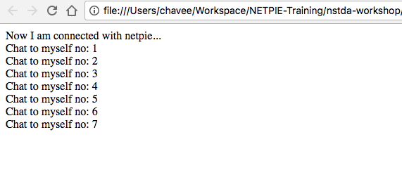
LAB 01 - HTML Chat
<script src="https://cdn.netpie.io/microgear.js"></script> <script type="text/javascript"> var k = 0; var microgear = Microgear.create({ key: YOUR_KEY, secret: YOUR_SECRET, alias : "html5" }); microgear.on('message',function(topic,msg) { document.getElementById("data").innerHTML += msg + "<br>"; }); microgear.on('connected', function() { microgear.setAlias(ALIAS); document.getElementById("data").innerHTML = "Now I am connected.. setInterval(function() { k = k+1; microgear.chat(ALIAS,"Chat to myself no: " + k); },1000); }); microgear.connect(YOUR_APPID); </script> <div id="data">_____</div>

Slide 9
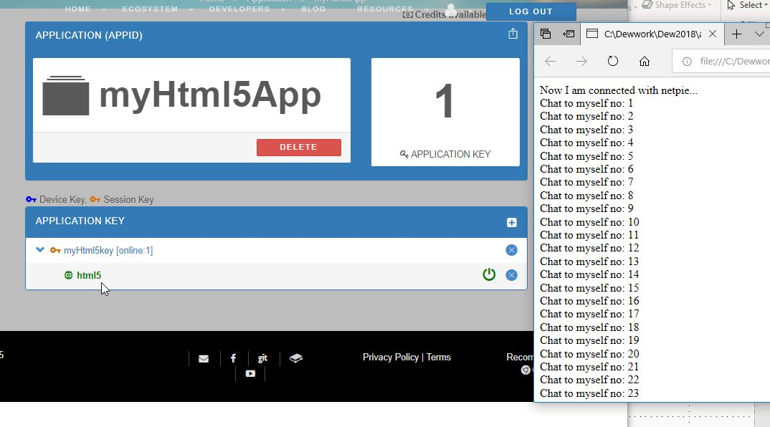
LAB 01 - html5 online

Slide 10
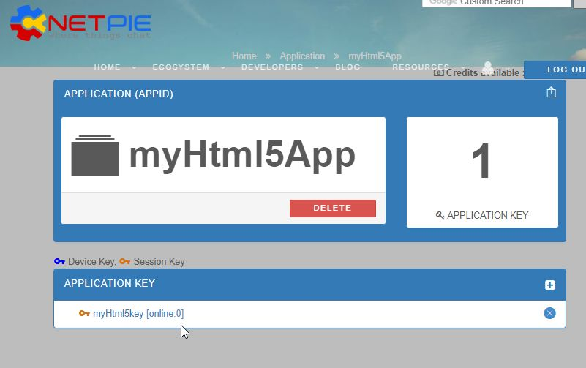
LAB 01 – after browser is closed

Slide 11
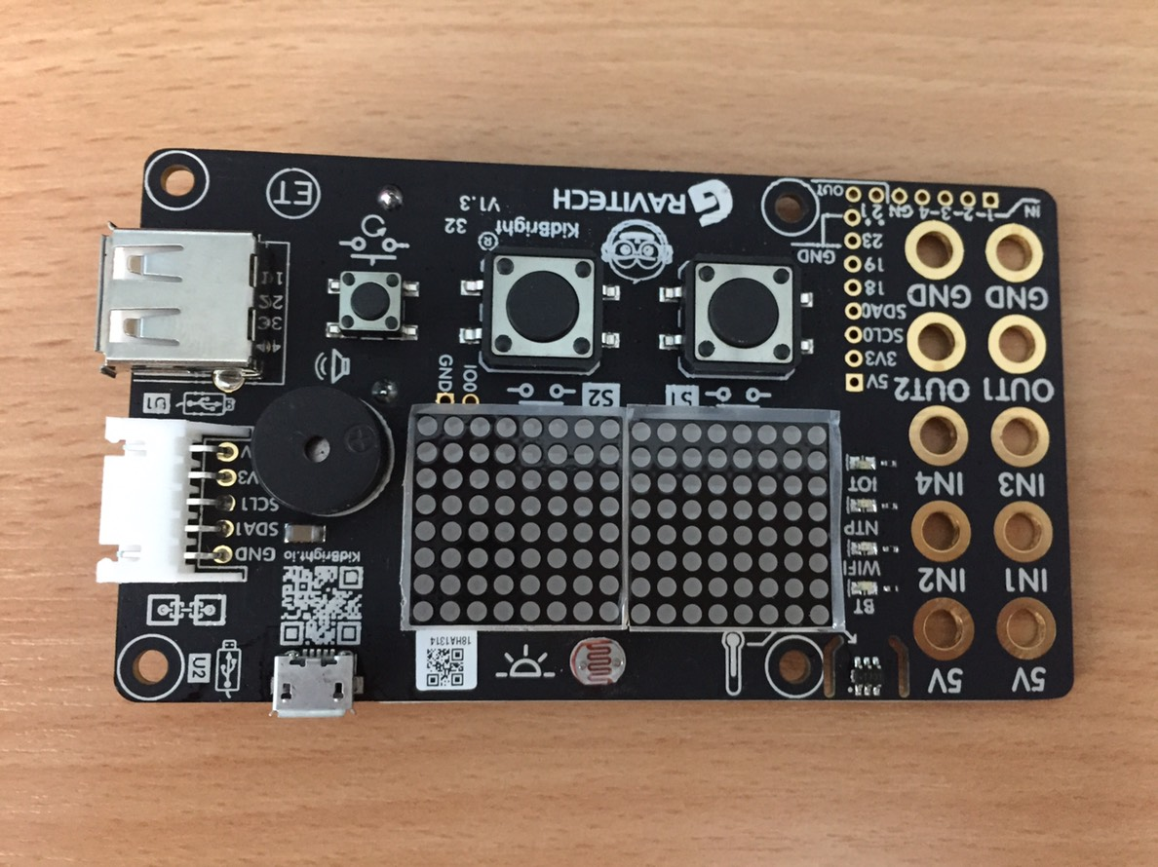
LAB 01 - KidBright NETPIE Chat
chat
use hardware device to chat with HTML using NETPIE

Slide 12
LAB 01 – KidBright NETPIE Chat
NETPIE_L01_Basic.ino
1 include library and variable declare
#include <WiFi.h> #include <MicroGear.h> // ----- change config ------------------------------------- const char* ssid = "YOUR_WIFI_SSID"; // ชื่อ ssid
const char* password = "YOUR_WIFI_PASSWORD"; // รหัสผ่าน wifi
#define APPID "APPID" // ให้แทนที่ด้วย AppID รวม
#define KEY "KEY" // ให้แทนที่ด้วย Key รวม
#define SECRET "SECRET" // ให้แทนที่ด้วย Secret รวม
#define ALIAS "YOUR_UNIQUE_ALIAS" // แทนที่ด้วยหมายเลขของท่าน เช่น "A01"
// ------------------------------------------------------------------- WiFiClient client;
MicroGear microgear(client);

Slide 13
LAB 01 - KidBright NETPIE Chat
2 event function
2.1 onMsghandler function use for received message processing
void onMsghandler(char *topic, uint8_t* msg, unsigned int msglen) { Serial.print("Incoming message --> "); msg[msglen] = '\0'; Serial.println((char *)msg); }
2.2 onConnected function
void onConnected(char *attribute, uint8_t* msg, unsigned int msglen) { Serial.println("Connected to NETPIE..."); microgear.setAlias(ALIAS); }

Slide 14
LAB 03 - KidBright NETPIE Chat
Setup () device initialize
- microgear.on set callback function to send event
Event:
MESSAGE work after message receive
CONNECTED work after NETPIE connect
PRESENT work to check Online/Offline device
ERROR Error event
- microgear.init NETPIE initiate variable microgear
- microgear.connect() microgear connect with NETPIE
void setup() { microgear.on(MESSAGE,onMsghandler); microgear.on(CONNECTED,onConnected);
microgear.init(KEY,SECRET,ALIAS); microgear.connect(APPID); }

Slide 15
LAB 02 – KidBright Switch
4 loop() in loop Message is sendt every minute using microgear.chat() toตัวALIAS
void loop() { if (microgear.connected()) {
// call function to repeat connection
microgear.loop();
if (millis() - last_chat_time >= 1000) {
Serial.println("Send chat message >>>");
// chat device using ALIAS
microgear.chat(ALIAS,"Hello..");
last_chat_time = millis();
}
}
else {
Serial.println("connection lost, reconnect...");
microgear.connect(APPID);
}
}

Slide 16
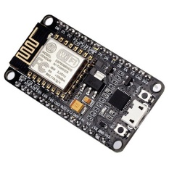
LAB 02 – Kidbright NETPIE Switch
chat
ALIAS: A01
ALIAS: A02
Use switch to turn on/off LED

Slide 17
LAB 02 – KidBright NETPIE Switch
IOT LED
SWITCH

Slide 18
LAB 02 – KidBright NETPIE Switch
NETPIE_L02_Switch.ino
1 modify config
// -----modify config 7 as following --------------------------------------
const char* ssid = "YOUR_WIFI_SSID"; // ชื่อ ssid
const char* password = "YOUR_WIFI_PASSWORD"; // รหัสผ่าน wifi
#define APPID "APPID" // ให้แทนที่ด้วย AppID รวม
#define KEY "KEY" // ให้แทนที่ด้วย Key รวม
#define SECRET "SECRET" // ให้แทนที่ด้วย Secret รวม
#define ALIAS "YOUR_UNIQUE_ALIAS" // แทนที่ด้วยหมายเลขของท่าน เช่น "A01"
#define NEIGHBOR "NEIGHBOR_ALIAS" // ชื่ออุปกรณ์ของเพื่อน เช่น "A02"
// -----------------------------------------------------------------------
#define BUTTONPIN1 16 // pin ที่ต่อกับปุ่ม Flash
#define LEDPIN 12 // pin ที่ต่อกับไฟ LED

Slide 19
LAB 02 – KidBright NETPIE Switch
2 updateLED(int state) function
void updateLED(int state) {
if(state==1 && currentLEDState == 0){
currentLEDState = 1;
digitalWrite(LEDPIN, LOW); //LED ON
}
else if (state==0 && currentLEDState == 1) {
currentLEDState = 0;
digitalWrite(LEDPIN, HIGH); //LED OFF
}
}

Slide 20
LAB 02 – KidBright NETPIE Switch
3 set condition to on/off LED
void onMsghandler(char *topic, uint8_t* msg, unsigned int msglen) {
Serial.print("Incoming message --> ");
msg[msglen] = '\0';
Serial.println((char *)msg);
if (*(char *)msg == '0') updateLED(0);
else if (*(char *)msg == '1') updateLED(1);
}

Slide 21
LAB 02 – KidBright NETPIE Switch
4 set Pin Mode in void setup() void setup() {
pinMode(LEDPIN, OUTPUT); // ตั้ง LEDPIN เป็น OUTPUT mode
pinMode(BUTTONPIN, INPUT); // ตั้ง BUTTONPIN เป็น INPUT mode
updateLED(currentLEDState);
...
}
5 check Switch-status and send message to turn LED of connecet device on/off
void loop() {
if (digitalRead(BUTTONPIN)==HIGH) currentButtonState = 0;
else currentButtonState = 1;
if(currentButtonState != lastButtonState){
microgear.chat(NEIGHBOR, currentButtonState);
lastButtonState = currentButtonState;
}
}

Slide 22
LAB 03 - KidBright NETPIE DHT
publish

Slide 23
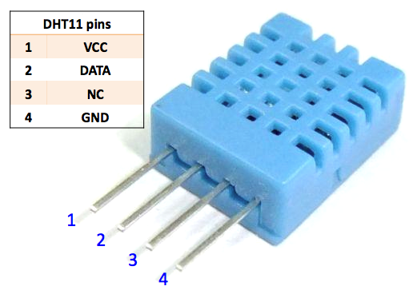
LAB 03 - KidBright NETPIE DHT
Temp Sensor
LDR light Sensor
Vcc : 5 V
Data : GPIO19
GND

Slide 24
LAB 03 - KidBright NETPIE DHT
NETPIE_L03_DHT.ino
1 variable declaration
#include <WiFi.h>
#include <MicroGear.h>
#include "DHT.h"
// ----- change config ------------------------------------------
const char* ssid = "YOUR_WIFI_SSID"; // ชื่อ ssid
const char* password = "YOUR_WIFI_PASSWORD";// รหัสผ่าน wifi
#define APPID "APPID" // ให้แทนที่ด้วย AppID รวม
#define KEY "KEY" // ให้แทนที่ด้วย Key รวม
#define SECRET "SECRET" // ให้แทนที่ด้วย Secret รวม
#define ALIAS “A01" // แทนที่ด้วย alias ของท่านเช่น "A01"
#define NEIGHBOR “A02“ // ชื่ออุปกรณ์ของเพื่อน เช่น "A02"
// ------------------------------------------------------------------------
#define LEDSTATETOPIC "/ledstate/" ALIAS // topic สำหรับ publish สถานะ led
#define DHTDATATOPIC "/dht/" ALIAS // topic สำหรับ publish ส่งข้อมูล dht
#define DHTPIN 19 // GPIO2 ขาที่ต่อเข้ากับขา DATA (บางโมดูลใช้คำว่า OUT)
#define DHTTYPE DHT11 // e.g. DHT11, DHT21, DHT22
DHT dht(DHTPIN, DHTTYPE);

Slide 25
LAB 03 - KidBright NETPIE DHT
ส่วนที่ 2 initial dht
void setup() { ...
dht.begin(); // setup ตัวแปรสำหรับอ่านค่า DHT Sensor
...
}

Slide 26
LAB 03 - KidBright NETPIE DHT
2 read temp & humid then publish (use HTML to see the result)
void loop() { ...
if(millis() - lastDHTRead > 2000){ // ทำทุก 2 วินาที
float humid = dht.readHumidity(); // อ่านค่าความชื้น
float temp = dht.readTemperature(); // อ่านค่าอุณหภูมิ
lastDHTRead = millis();
Serial.print("Humid: "); Serial.print(humid); Serial.print(" %, ");
Serial.print("Temp: "); Serial.print(temp); Serial.println(" °C ");
if (isnan(humid) || isnan(temp)) { // ตรวจสอบค่า humid และ temp เป็นตัวเลขหรือไม่
Serial.println("Failed to read from DHT sensor!");
}
else{
// เตรียมสตริงในรูปแบบนี้ --> "{humid},{temp}"
String datastring = (String)humid+","+(String)temp;
Serial.print("Sending --> ");
Serial.println(datastring);
microgear.publish(DHTDATATOPIC,datastring); }
}
... }
LAB 03 - KidBright DHT

Slide 27
LAB 03 - KidBright NETPIE DHT
Add microgear.subscribe to read published data
microgear.on('connected', function() { microgear.setAlias(ALIAS);
microgear.subscribe("/dht/A01");
microgear.subscribe("/dht/A02");

Slide 28
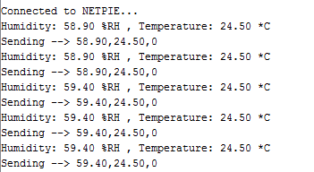
LAB 03 - KidBright NETPIE DHT
Serial monitor
Alias : A01
Topic ที่ Publish ส่งไปจะเป็น /dht/A01
Result on serial monitor

